Slide 1

Kick-off module 1

Slide 2
Triển Khai Quy Định học phí và Đào tạo
Quy chế đào tạo:
https://andy.codegym.vn/portal#/educate-policy
Quy chế tài chính:
https://andy.codegym.vn/portal#/finance-policy
Điểm danh:
Chiều: 17h45

Slide 3
Triển khai James
Hướng dẫn sử dụng james, kens:
https://www.youtube.com/watch?v=sz1tbjc1YPU&list=PL9yu4ScFhKGzTqgxasGRwX8eDY_DhMc1H&index=3
Hướng dẫn sử dụng GIT
https://www.youtube.com/watch?v=g9eu6itN5Ls&list=PL9yu4ScFhKGw0acoVOsvt-gKDdsNqCysc
Phạt:
Không commit thực hành/bài tập của bài đã học lên GIT trước 17h 45 chiều hằng ngày: 5k
Mỗi khi đọc xong hoặc làm xong 1 bài thì phải tích vào ô vuông trên james

Slide 4
Triển khai Ken
Task trên ken phải matching với task trên james: 1 – 1.
Update task trên ken trước 17h45 sáng – hằng ngày.
Task sẽ làm hôm nay: kéo vào cột Today.
Task đang làm: kéo vào cột Doing.
Task bài tập đã làm kéo qua cột Reviewing.
Sau khi Tutor review xong, HV kéo task qua cột Done
Task làm không được, cần giúp đỡ từ tutor thì kéo qua cột Block
Phạt:
Không update task ken trước 17h45 chiều: 5k
Kéo task sai quy trình: 5k

Slide 5
Triển khai Audit

Slide 6
Triển khai CaseStudy
Bắt đàu thực hiện khi học xong bài cuối cùng
Gửi file deadline và case study cho lớp

Slide 7
Cài đặt môi trường

Slide 8
Lịch hoạt động trong tuần
Hoạt Động | Thời gian | Phòng | Mục tiêu / Lưu ý
Quiz English 10p | Tối 2 – 4 - 6 | Andy | nâng cao khả năng sử dụng tiếng Anh trong IT.
Nộp báo cáo tuần | Chiều thứ 5 (Deadline 19h) | - | Bổ sung thêm 10 keyword Tiếng Anh ở các lý thuyết đã học trong tuần theo format: [keyword_1, keyword_2,…] – tên học viên
Retro | Chiều thứ 6 – 17h45 | Andy | Nắm bắt tình hình lớp, lắng nghe tâm tư nguyện vọng của HV về các vấn đề học tập, để có action khắc phục kịp thời.
Lưu ý: Thời gian và phòng học có thể thay đổi tùy vào tình hình thực tế của lớp và trung tâm.
Gửi file báo cáo tuần mẫu cho học viên
- Triển khai cách viết báo cáo tuần cho lớp

Slide 9
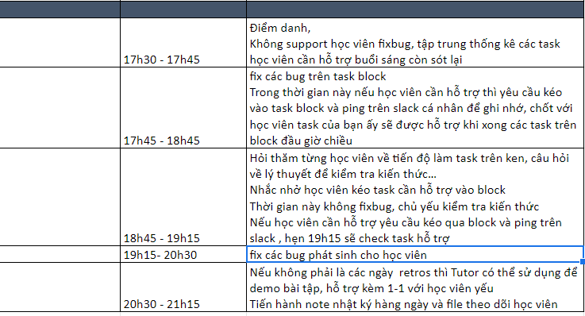
Lịch hoạt động trong ngày

Slide 10
Tuân thủ kỷ luật:
Sử dụng facebook, xem youtube,…trong giờ học: 5k
Chơi game trong giờ học phạt: 50k
Không commit thực hành/bài tập của bài đã học lên GIT trước 18h chiều hằng ngày: 5k
Update task KEN trễ (sau 17h45): 5k
Kéo task sai quy trình: 5k
Không nộp báo cáo tuần, trễ deadline: 5k
Báo cáo tuần không có keyword.. Sai format: 5k
Về không xếp bàn ghế, dọn rác khu vực học của mình: 5k
Lớp trưởng: Võ Văn Định

Slide 11


Slide 12

Thanks

